Slide 1
Truy vấn Văn Bản
GVHD: Mai Tiến Dũng
SV: Phạm Bá Công – 16520132
Tô Việt Anh – 16520057
Nguyễn Phạm Long Duy – 16520299

Slide 2
Phân Tích Vấn Đề
Bài toán gồm 4 bước:
1: Thu thập dữ liệu từ trang web
2: Xây dựng Inverted Index
3: Tính hệ số TF-IDF
4: Tính độ tương đồng (theo Cosine)

Slide 3
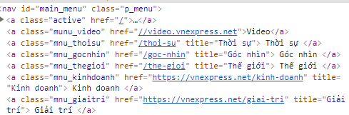


Thu Thập Dữ Liệu
Các thư viện cần thiết: requests, BeautifulSoup từ bs4, codecs
Trang thu thập: url=http://vnexpress.net
Gửi một HTTP request tới sever -> response = requests.get(url)
Parse sang HTML
Lây các danh mục tin tức
Tại đây có 2 loại danh mục cần phải xử lí

Slide 4

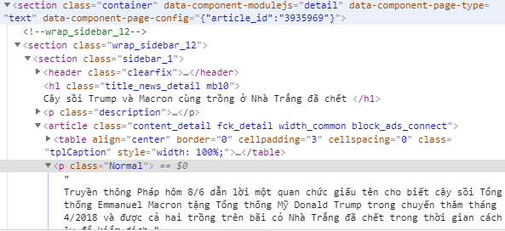
Thu Thập Dữ Liệu
4. Với mỗi danh mục tìm được, gửi request và lọc tin tức theo số trang tương ứng
containers = soup.find("section", class_ = "sidebar_1").find_all("article", class_ = "list_news")

Slide 5
Xây dựng Inverted Index
Thư viện cần thiết: os, re, json
Đầu tiên, bỏ toàn bộ các stopwords trong các văn bản đã được crawller
ở đây Split_word chứa toàn bộ số từ trong văn bản
2. Lưu lại bảng đánh chỉ mục bằng dictionary có dạng
{từ: {file chứa từ :số lần từ xuất hiện}
Chuyển về định dạng json lưu vào file

Slide 6
Tính hệ số TF-IDF
Tính cho từng file dữ liệu đã craw
Dạng {từ: {filename chứa từ đó: tf*idf của từ so với file} }
Lưu vào file json.
2. Tính cho query
Coi query như một văn bản
Lưu trên Ram
{từ: tf*idf của từ so với query}

Slide 7
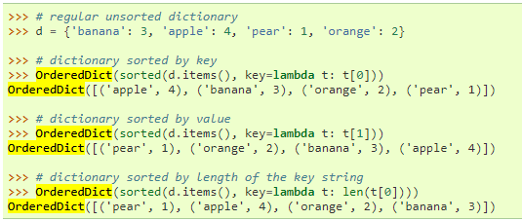
Tính độ tương đồng
-Mỗi Văn bản là một vector
-Văn bản có n từ -> có n chiều
-Giá trị của mỗi chiều là tf*idf
-Độ tương đồng cosine là giá trị cos của 2 vector: query vs vector cần so sánh
-Giá trị từ (0->1), giá trị càng cao nghĩa là càng tương đồng
Tính độ tương đồng cosine giữa: Query vs files (trong file có từ nằm trong query)
Xếp hạng bằng Collections.OrderedDict()
Lấy ra các phần tử có xếp hạng cao bằng
Islice()

Slide 8
Công cụ sử dụng
Graphic User Interface: wxpython
Itegrated Design Environment: Spyder (from Anaconda Navigator)
Python Guide: https://www.w3schools.com/python
wxPython Tutorial: http://zetcode.com/wxpython/
How to use a function in python: https://docs.python.org

Slide 9


Slide 10


